Slide 1


Barbería Martin Aplicación web de Gestión para Barberías
Nombre: Samuel Martín
Desarrollo de aplicaciones multiplataforma (DAM 2)
Prometeo ByThePower
Tutora: Maria Damia Marques
Curso 2025-2026

Slide 2

INTRODUCCIÓN
DISEÑO DEL SISTEMA / PRODUCTO
DESARROLLO
OBJETIVO GENERAL
RESULTADOS
OBJETIVOS ESPECÍFICOS
CONCLUSIONES
ALCANCE DEL PROYECTO
LINEAS FUTURAS DE MEJORA
INVESTIGACIÓN PREVIA
Índice
01
06
02
07
08
03
09
04
10
05

Slide 3

1
INTRODUCCIÓN

Slide 4
01 TFG DAM2
INTRODUCCIÓN
Este proyecto consiste en el desarrollo de una aplicación para la gestión interna de una barbería. La idea surge al observar que muchos pequeños negocios todavía gestionan sus citas y clientes de forma manual o con sistemas poco organizados, lo que puede generar errores, pérdida de información o dificultad para analizar el rendimiento del negocio.
El objetivo es crear una aplicación sencilla, clara y funcional que permita organizar citas, clientes y servicios desde un único sistema.
A nivel personal, me interesaba desarrollar algo relacionado con un negocio real y cercano, porque permite aplicar conceptos de programación, bases de datos y organización empresarial de una forma práctica y fácil de entender.

Slide 5
2
OBJETIVO GENERAL

Slide 6
02 TFG DAM2
OBJETIVO GENERAL
Desarrollar una aplicación web que permita gestionar de manera sencilla y organizada la actividad diaria de una barbería.
La aplicación centralizará la gestión de citas, clientes y servicios en un único sistema, facilitando el control del negocio y reduciendo errores derivados de una gestión manual.
Además, incluirá un pequeño apartado de estadísticas que permita tener una visión básica del rendimiento del negocio, ayudando en la toma de decisiones.

Slide 7
3
OBJETIVOS ESPECÍFICOS

Slide 8
03 TFG DAM2
OBJETIVOS ESPECÍFICOS
Permitir añadir, editar y eliminar citas.
Gestionar los datos de los clientes.
Administrar los servicios ofrecidos por la barbería (duración y precio).
Mostrar estadísticas básicas de actividad e ingresos.

Slide 9
4
ALCANCE DEL PROYECTO

Slide 10
04 TFG DAM2
ALCANCE DEL PROYECTO
Permitir añadir, editar y eliminar citas.
Gestionar los datos de los clientes.
Administrar los servicios ofrecidos por la barbería (duración y precio).
Mostrar estadísticas básicas de actividad e ingresos.

Slide 11
5
INVESTIGACIÓN PREVIA

Slide 12
05 TFG DAM2
INVESTIGACIÓN PREVIA
Durante la investigación de barberías y peluquerías, especialmente en pueblos o localidades pequeñas, se ha observado que la mayoría solo disponen de un número de teléfono para contacto y no cuentan con página web propia ni sistema de gestión digital.
Esto provoca que toda la organización de citas, clientes y servicios se haga de manera manual o a través de aplicaciones genéricas de mensajería, lo que puede generar errores y pérdida de información.
La aplicación propuesta busca cubrir esta necesidad real, ofreciendo una herramienta sencilla, intuitiva y adaptada a negocios pequeños, centralizando la gestión de citas, clientes, servicios y estadísticas

Slide 13
6
Diseño del sistema / producto

Slide 14
06 TFG DAM2
DISEÑO DEL SISTEMA / PRODUCTO
En esta fase se ha definido la estructura general de la aplicación y la forma en la que se organiza el sistema a nivel funcional.
Se trata de una aplicación web orientada a la gestión interna de una barbería, pensada para centralizar en un solo lugar la información de clientes, servicios y citas.
El objetivo de esta parte ha sido dejar clara la base sobre la que se está construyendo el proyecto.

Slide 15
06.1 TFG DAM2
ARQUITECTURA GENERAL
La aplicación sigue una estructura cliente-servidor sencilla.
El usuario accede al sistema desde el navegador, PHP se encarga de procesar la lógica de la aplicación y MySQL almacena toda la información necesaria.
De esta forma, cada módulo puede trabajar con datos reales y mantener la información organizada dentro del sistema.
Usuario → Navegador → PHP/XAMPP → Base de datos MySQL

Slide 16
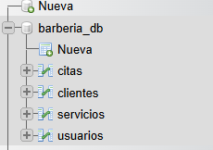
06.2 TFG DAM2
ESTRUCTURA DEL SISTEMA
El sistema se divide en varios módulos principales que permiten organizar mejor el funcionamiento de la aplicación.
Entre ellos se encuentran el login, el panel principal, la gestión de clientes, la gestión de servicios y la gestión de citas.
Todos estos apartados están conectados con la base de datos, lo que permite que la aplicación funcione de forma integrada.

Slide 17
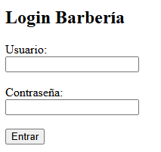
06.3 TFG DAM2
DISEÑO DE INTERFAZ
La interfaz actual se ha planteado de forma sencilla, dando prioridad a la funcionalidad y a la organización de los módulos principales.
En esta fase ya se puede acceder al login, al panel principal y a varias secciones básicas del sistema.
Aunque el diseño visual todavía es simple, esta estructura permite empezar a trabajar de forma real con la aplicación.

Slide 18
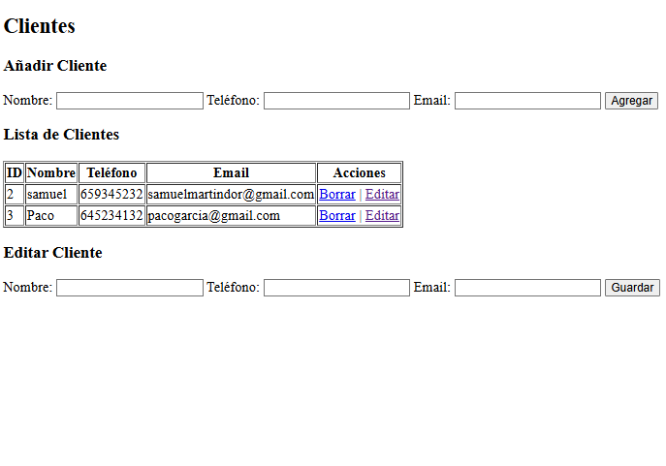
06.4 TFG DAM2
USABILIDAD
Se ha buscado que la aplicación tenga una navegación clara y formularios simples, de manera que el uso resulte fácil e intuitivo.
La organización de los apartados permite acceder rápidamente a la información más importante del sistema.
En la entrega final se seguirá mejorando la parte visual y la experiencia de usuario para darle un acabado más profesional.

Slide 19
7
DESARROLLO

Slide 20
07.1 TFG DAM2
DESARROLLO
Una vez definida la estructura del sistema, se ha comenzado el desarrollo de una primera versión funcional de la aplicación.
En esta fase ya se ha trabajado con conexión real a base de datos, páginas en PHP y varios módulos operativos.
El objetivo ha sido avanzar en la parte técnica del proyecto y construir una base sólida para seguir mejorándolo.

Slide 21
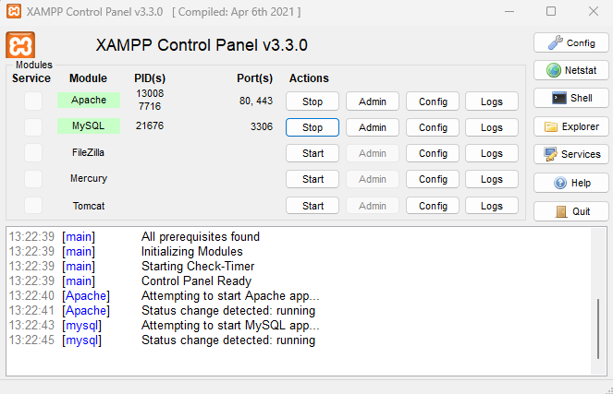
07.2 TFG DAM2
ENTORNO DE DESARROLLO
El proyecto se ha desarrollado en local utilizando XAMPP, que permite trabajar con Apache, PHP y MySQL desde un mismo entorno.
Las pruebas se han realizado en navegador para comprobar el acceso al sistema y el funcionamiento correcto de cada módulo.
Esto ha permitido detectar errores con facilidad e ir corrigiendolos durante el proceso de desarrollo.

Slide 22
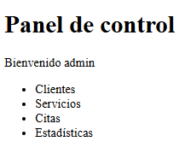
07.3 TFG DAM2
TECNOLOGÍAS Y FUNCIONALIDADES IMPLEMENTADAS
Para el desarrollo del proyecto se han utilizado HTML, PHP, MySQL y JavaScript básico.
Con estas tecnologías se ha conseguido crear una primera versión funcional que permite iniciar sesión y gestionar clientes, servicios y citas.
Aunque todavía queda trabajo por hacer, ya existe una base operativa sobre la que seguir construyendo la versión final.

Slide 23
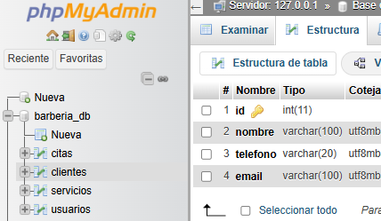
07.4 TFG DAM2
INTEGRACIÓN CON BASE DE DATOS
La aplicación está conectada a MySQL mediante PHP, lo que permite guardar y consultar información de forma dinámica.
Actualmente la base de datos incluye tablas para usuarios, clientes, servicios y citas, cubriendo así los módulos principales del proyecto.
Esta integración permite trabajar con datos reales y da soporte al funcionamiento general de la aplicación.

Slide 24
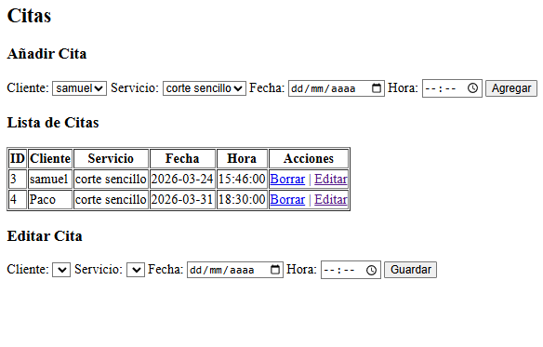
07.5 TFG DAM2
PROBLEMAS ENCONTRADOS Y ESTADO ACTUAL
Durante el desarrollo surgieron algunos problemas relacionados con la conexión entre páginas, la organización del código y el acceso a la base de datos.
Estos errores se fueron resolviendo mediante pruebas en local y revisando la estructura de cada archivo.
Actualmente ya existe una primera versión funcional del proyecto, que servirá como base para seguir trabajando hasta completar la entrega final.

Slide 25
8
RESULTADOS

Slide 26

08.1 TFG DAM2
DEMOSTRACION
Video de Demostración de su funcionamiento

Slide 27
08.1 TFG DAM2
COMPARACION
Situación Anterior (Problema) | Solución Implementada (Logro)
Gestión Manual: Citas en papel o mensajes de WhatsApp dispersos. | Agenda Centralizada: Base de datos MySQL con control de horarios en tiempo real.
Catálogo Estático: Precios y servicios difíciles de actualizar. | Panel Admin: Gestión dinámica de servicios y precios desde la interfaz.
Feedback Perdido: Las opiniones no se aprovechaban para marketing. | Módulo de Reseñas: Sistema de valoración pública para generar confianza.

Slide 28
08.1 TFG DAM2
PRUEBAS
Seguridad de Acceso
Validación de roles PHP. Los clientes no pueden acceder a directorios de administración mediante inyección de URL. Resultado: 100% Seguro.
Integridad de BD
Pruebas de concurrencia en citas. Carga de datos estable y vinculación correcta ID-Cliente/ID-Cita. Resultado: Error 0%.
Optimización UX
Carga dinámica de la galería mediante iframes de YouTube, reduciendo el peso del servidor y mejorando el tiempo de respuesta.

Slide 29
9
CONCLUSIONES

Slide 30

09.1 TFG DAM2
LOGROS ALCANZADOS
Digitalización del Negocio
Paso de una gestión analógica a un ecosistema web 100% funcional.
Arquitectura Robusta
Base de datos relacional que soporta usuarios, citas, servicios y reseñas.
Identidad Visual
Creación de una interfaz "Premium" que mejora el posicionamiento de marca de
Martín Barber.

Slide 31



09.2 TFG DAM2
APRENDIZAJES TECNICOS
PHP & Gestión de Sesiones: Control de seguridad y acceso basado en roles (Admin vs. Cliente).
SQL Avanzado: Optimización de consultas para agendas dinámicas y reportes estadísticos.
Frontend UX/UI: Implementación de diseño responsivo y manejo de recursos multimedia externos (iFrames).

Slide 32



09.3 TFG DAM2
APRENDIZAJES PERSONALES
Resolución de Problemas (Debugging): Capacidad de identificar y corregir errores en tiempo real bajo presión.
Adaptabilidad: Capacidad para integrar nuevas funcionalidades solicitadas durante el proceso de desarrollo.
Autogestión: Planificación del desarrollo desde la fase de diseño hasta la entrega final del producto.

Slide 33
09.4 TFG DAM2
LIMITACIONES
ENTORNO LOCAL
El sistema actualmente reside en un servidor local (XAMPP), no en la nube pública.
PAGOS No se ha implementado pasarela de pago real (Stripe/PayPal) por cuestiones de fianza.
NOTIFICACIONES La comunicación es interna; falta integración con APIs externas de mensajería (WhatsApp/SMS).

Slide 34
10
LÍNEAS FUTURAS DE MEJORA

Slide 35
10.1 TFG DAM2
FUNCIONALIDADES
Recordatorios de Citas Automáticos
Integración API WhatsApp automáticos 24h antes.
Módulo de Inventario
Control stock ceras, aceites con alertas escasez.
Programa de Fidelización
Puntos canjeables por descuentos para clientes recurrentes.

Slide 36

10.1 TFG DAM2
ESCALABILIDAD
Punto Alto
Alto Tráfico: Optimización de base de datos para soportar miles de usuarios diarios.
Punto Medio
Multi-Sucursal: Capacidad de gestionar varias sedes desde un mismo panel Admin.
Punto Bajo
Entorno Local: Gestión de una única barbería en servidor XAMPP.

Slide 37
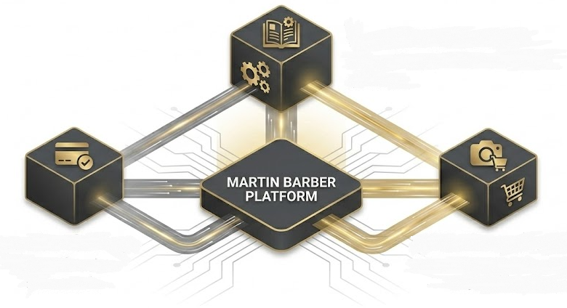
10.1 TFG DAM2
INTEGRACIONES
[Google Calendar] Sincronización bidireccional de citas con el calendario del móvil.
[Pasarelas de Pago] Cobro fianza mediante Bizum o Tarjeta al realizar la reserva.
[RRSS] Venta directa de productos desde el catálogo conectado a Instagram Shopping.

Slide 38
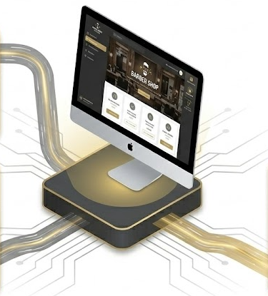
10.1 TFG DAM2
EVOLUCION
Puesta en Producción Migración de Localhost a un dominio real (ej:https://martinbarber.com).
Marketing Uso de estadísticas de servicios para campañas dirigidas.
Transformación a App Evolución hacia una PWA (Progressive Web App) instalable en móviles.

Slide 39

GRACIAS POR VUESTRA ATENCIÓN

